Slide 1
ULV
Utländska Lärares och akademikers Vidareutbildning
Fakulteten för lärande och samhälle, Malmö universitet

Slide 2
Om utbildningen
Utländska lärares och akademikers vidareutbildning är en nationellt utbildning och finns på 6 lärosäten i Sverige: Malmö, Göteborg, Linköping, Örebro, Stockholm och Umeå.
Utbildningen startade 2007 och vänder sig till personer som har:
en avslutad och godkänd utländsk eftergymnasial lärarexamen som omfattar minst två år eller en ämnesutbildning
ELLER eftergymnasial utbildning om omfattar minst två år i skolämne ( t ex Matematik, Teknik, Engelska, Franska)
Godkänt betyg i svenska 3/Svenska som andraspråk 3
kompletteringsutrymme max 120hp (30hp/termin)

Slide 3
Vanligaste utbildningsvägar inom ULV
Komplettera utländsk lärarutbildning/ämnesutbildning för att uppnå en svensk lärarexamen
Bredda sin behörighet med ytterligare ämne/ämnen
Komplettera enligt Skolverkets anvisningar (t.ex. anpassningsperiod, ämnesstudier, kontrastivt språkprov)

Slide 4
Svenska lärarutbildningar
Förskollärarutbildningen (1-5 år) 3 ½ år 7 terminer 210hp
Lärare på grundskolans tidigare år (6-12 år) 4 år 8 terminer 240hp (går ej att komplettera mot inom ULV)
Ämneslärare årskurs 7-9 (13-15 år) 4 ½ år 9 terminer 270hp
Ämneslärare gymnasium (15 – 19 år) 5 år 10 terminer 300hp
*Kompletterande pedagogisk utbildning 1 ½ år 3 terminer 90hp
*Kräver att sökande redan har utbildning i ett skolämne. För inriktning mot åk 7-9 90hp och för gymnasium 120hp.
ULV mellan 30hp och 120hp

Slide 5
Din tidigare utbildning tillsammans med din komplettering i ULV = svensk lärarexamen
Komplettering i ULV
Din tidigare utbildning
Lärarkunskap
Styrdokument, bedömning av betyg, läroplan, praktik, med mera.
Ämneskunskap
Till exempel matematik, svenska, engelska…

Slide 6
Efter genomförd och godkänd utbildning inom ULV

Slide 7
Anställningsform

Slide 9
Utmaningar och möjligheter
Att vara verksam i samt förstå svensk förskola och skola
Att kommunicera i yrkeslivet på sitt andraspråk
Ämneskompetens
Kunskaper om och erfarenheter från ett annat skolsystem och lärarutbildning

Slide 10
Vad behöver du för att kunna ansöka till Utländska lärares vidareutbildning?
Avslutad utländsk eftergymnasial lärarexamen som omfattar minst två år, dokumenterade kunskaper i Svenska 3/Svenska som andraspråk 3 och att din komplettering omfattar maximalt 120 högskolepoäng.
Du ansöker till projektet med följande dokument som ska vara vidimerade:
*Kopia på ditt diplom/examensbevis/certifikat från hemlandet
*Kopia på din kursförteckning från hemlandet
*Kopia på översättning till svenska eller engelska på ditt diplom/examensbevis/certifikat
*Kopia på översättning av din kursförteckning på svenska eller engelska
*Kopia på svenskt pass/uppehållstillstånd, https://www.antagning.se/sv/studier-pa-hogskoleniva/anmalnings--och-studieavgifter/
*Kopia på betyg i svenska 3 eller motsvarande

Slide 11
UTLÅTANDE från Universitets- och högskolerådet (www.uhr.se)
Utlåtandet visar att en person har en utbildning avslutad med examen samt med vilken svensk examen och utbildningsnivå utbildningen närmast kan jämföras.

Slide 12
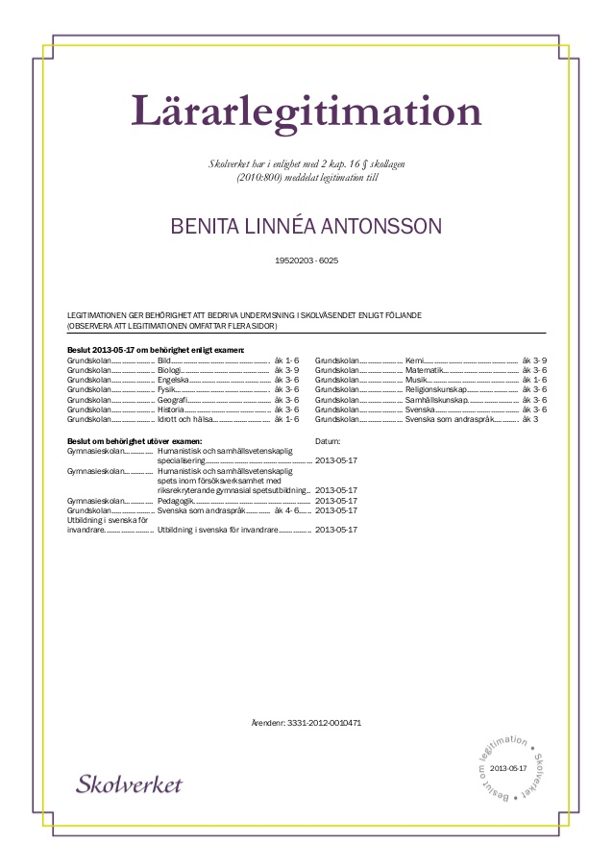

Slide 13
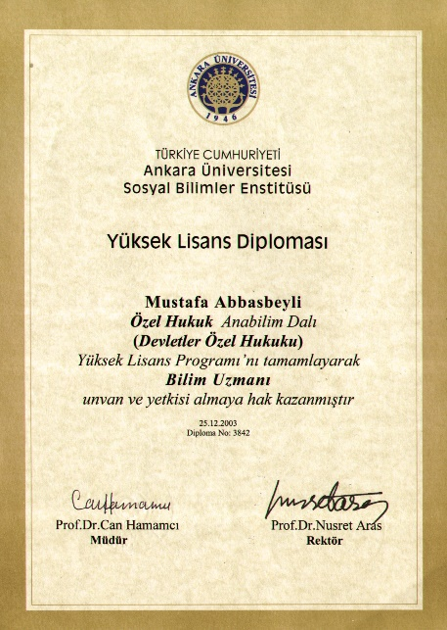
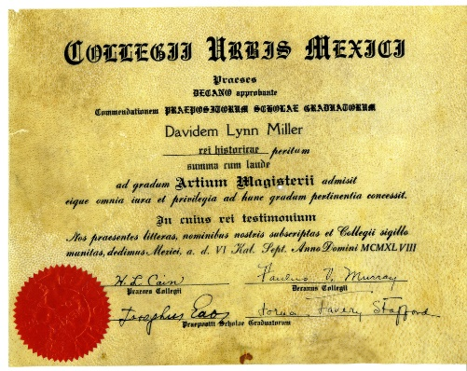
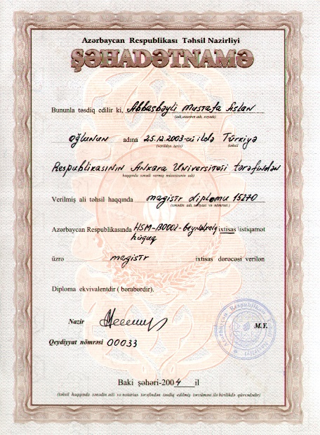
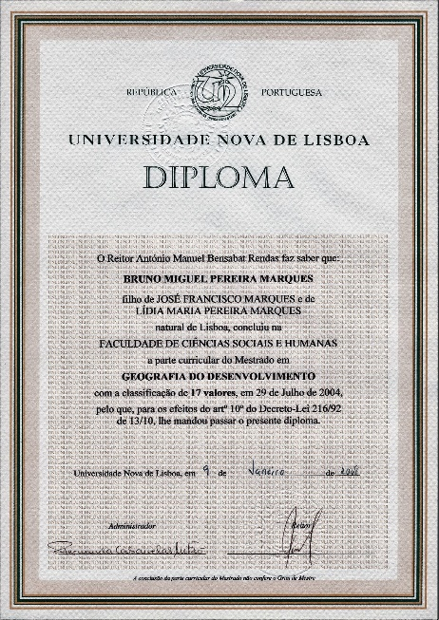
Om jag inte har alla mina dokument?
Bedömning av utländsk utbildning utan dokumentation

Slide 14
Lotte Larsen studievägledare i ULV 040-665 80 78 lotte.a.larsen@mau.se

